Slide 1
写在前面
课程概况
考试课
教材：《C++程序设计基础》
参考书：《C++程序设计习题与实验指导》
学完参加等级考试
成绩不是老师给的， 一份耕耘一份收获
课程学习平台(学习通):C++程序设计
作业：6个
实验：10个
QQ群
x₁:上课听讲(分钟)
x₂:作业数量（个）
x₃:实验数量（个）
x₄:课外学习(小时)
60x₁
2250
20x₂
6
20x₃
10
x₄
100
成绩 = ( + + ) ×

Slide 3
本章内容
1
计算机程序设计语言……………. 4
C++程序设计语言……………….. 6
C++程序的上机过程……………. 10
Visual C++2010上机……………. 12
习题 …………………………….. 19
2
3
4
5

Slide 4
1.1 计算机程序设计语言
计算机程序是人们为解决某个实际问题而编写的需要计算机完成的一系列操作指令的有序集合。
程序设计语言是人与计算机交流的工具，是计算机可以识别的语言，具有特定的词法与语法规则。
计算机语言从其发展历程看，可以分成3 个阶段：
机器语言
汇编语言
高级程序设计语言
面向过程的程序设计语言
面向对象的程序设计语言

Slide 5
1.1 计算机程序设计语言
面向过程的结构化程序设计
采用自顶向下、分而治之、逐步求精的方法分解模块化功能；
各模块以子程序或函数的方式设计，各模块之间的联系通过子程序或函数间的相互调用实现；
描述问题的数据与解决问题的过程（数据处理的方法）相互独立。
面向对象程序设计
将描述问题的数据与解决问题的方法封装成对象；
抽象出同类型对象的共性，形成类；
具有封装性（隐藏）、继承性（派生）和多态性。

Slide 6
1.2 C++程序设计语言
1.2.1 C++程序设计语言简介
C++语言是在C语言基础上发展起来的面向对象的程序设计语言。
C++语言的特点
C++完全兼容C；
可直接访问计算机的物理地址，书写形式自由；
程序可扩充性更强。

Slide 7
1.2 C++程序设计语言
1.2.2 简单的C++程序框架结构
【例1-1】一个简单的 C++程序示例。
【源程序代码】
程序运行结果
Hello World
Press any key to continue. . .
/* =========================
C++程序示例
========================= */
#include<iostream> // 包含文件
using namespace std; // 命名空间std
int main(void) { // 主函数
cout<<“Hello World ”<<endl; // 功能语句
return 0;
}

Slide 8
1.2 C++程序设计语言
1.2.2 简单的C++程序框架结构
程序注释
界于符号“/*”和“*/”之间的内容；
由符号“//”开始直至本行结束的全部内容。
编译预处理
文件包含：#include<文件名> 或 #include“文件名”
宏定义等。
命名空间：using namespace std;
函数
C++程序由一个或多个函数组成；
函数：自定义函数和库函数；
有且只有一个名称为main的主函数。

Slide 9
1.2 C++程序设计语言
1.2.3 标准命名空间
标准 C++库提供的标识符都放在标准命名空间std 中。
利用using namespace 声明所使用的命名空间
using namespace std;
用作用域运算符“::”标明标识符所属的命名空间
std::cout<<"Hello World "<<std::endl;
用using 声明某个标识符的命名空间
using std::cout;

Slide 10
1.3 C++程序的上机过程
1.3.1 新建C++文件
打开C++编译器
VC6.0；
VC2010等。
（VC6.0 ）文件→新建→C++源文件。
输入文件名称、保存位置。
1.3.2 编辑C++文件
代码缩进规则：同一层次的左对齐，下一层次的缩进。
基本语句以“；”结束。
程序代码是大小写敏感的；
中文字符（含标点符号）只能出现在字符串中。

Slide 11
1.3 C++程序的上机过程
1.3.3 编译
将编辑得到的源文件（.cpp）编译成目标文件（.obj）；
修改掉程序中所有的语法错误，方可继续向下执行。
1.3.4 连接
将目标文件连接成可执行文件（.exe）；
防止因将多个源文件连接成一个文件，程序中出现多个主函数；
即时关闭以前的源程序工作空间。
1.3.5 执行
运行可执行文件（.exe），得到结果；
没有语法错误的文件不一定能得到正确结果。

Slide 12
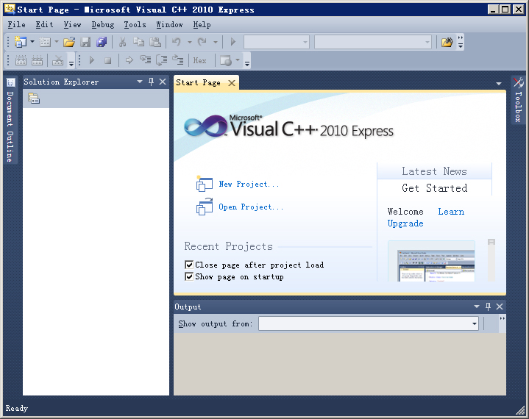
1.4 Visual C++2010上机
1、启动“Microsoft Visual C++ 2010 Express” ，单击“New Project. . .”选项新建一个项目。

Slide 13
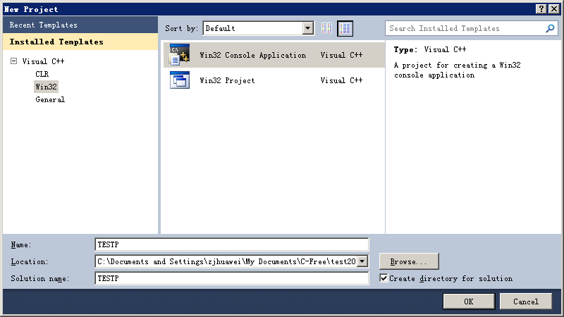
1.4 Visual C++2010上机
2、选择项目类型“Win32 Console Application”（win32控制台程序），键入项目名称、选择保存位置。
项目类型
项目名称
保存位置

Slide 14
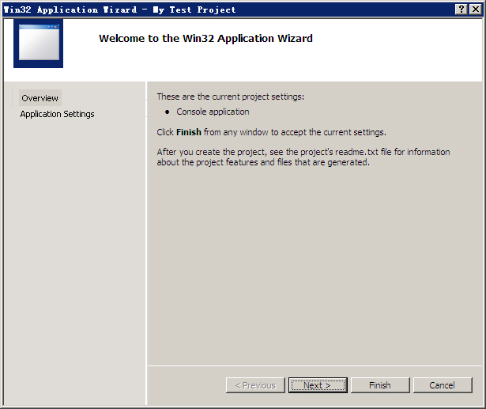
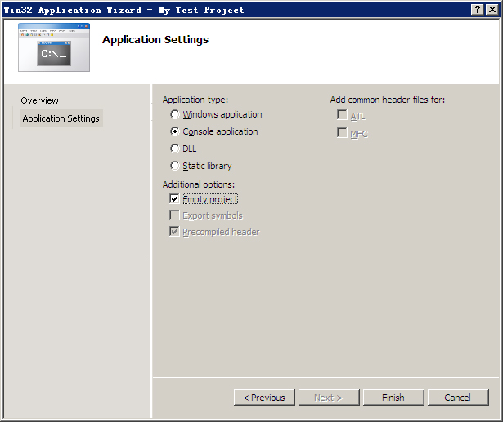
1.4 Visual C++2010上机
3、新建一个win32的空工程“Empty project”。

Slide 15
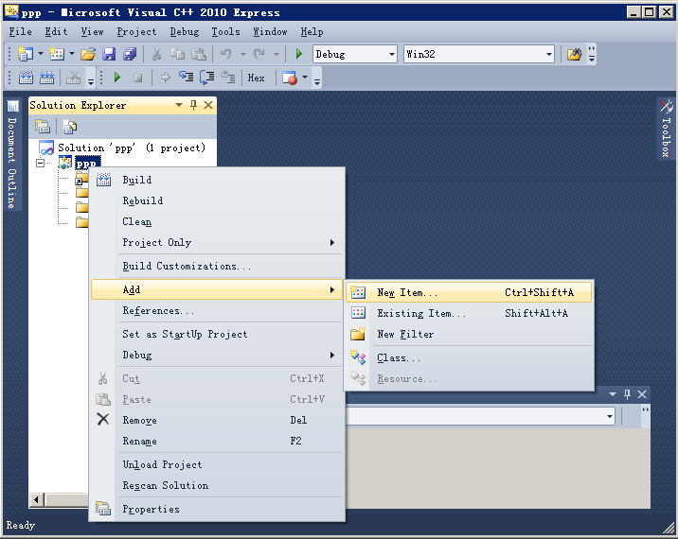
1.4 Visual C++2010上机
4、添加一个新项目。选中项目名，右键“Add”→“New Item”，在文件类型中选择“C++ file”。

Slide 16
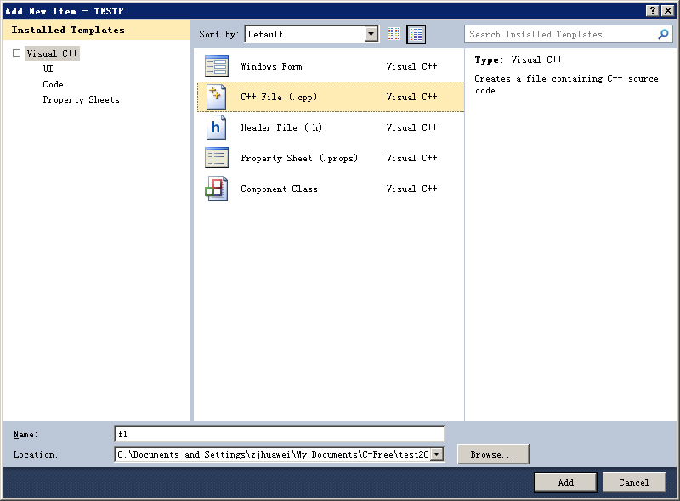
1.4 Visual C++2010上机

Slide 17
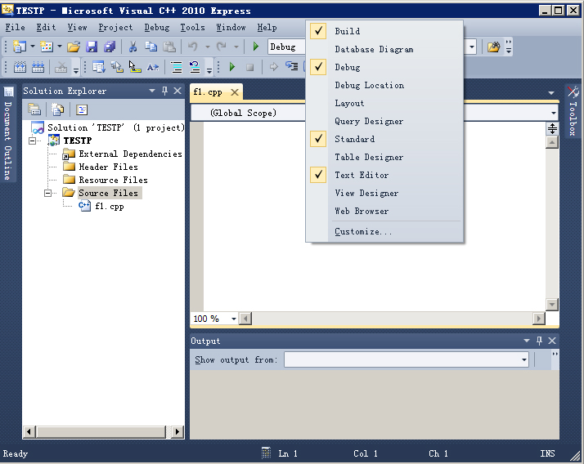
1.4 Visual C++2010上机
5、在菜单栏的空白处点击右键添加没有的快捷按钮。

Slide 18
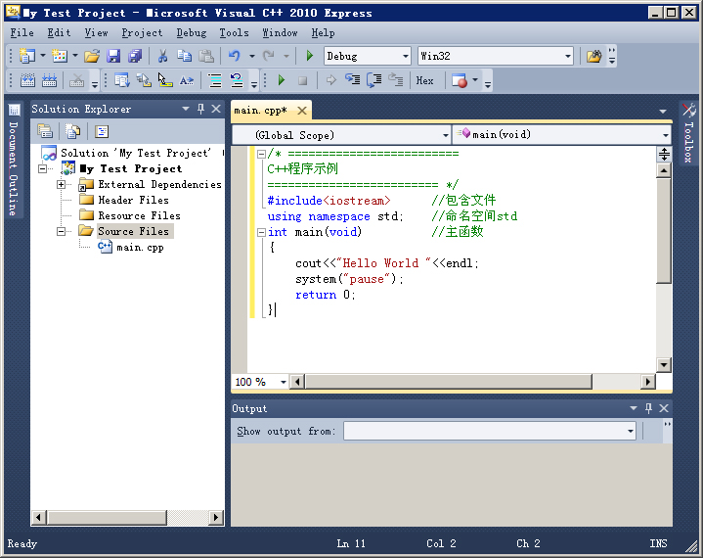
1.4 Visual C++2010上机
6、编辑程序，然后 “build”→“Start Debugging” ，运行程序。
编译
运行
程
序
编
辑
区

Slide 19
1.5 习题
1．C++程序中有几种注释方法？
2．仿照例1-1，设计一个程序，输出自己的学号、姓名、家庭住址等信息。

